Slide 1

Goods shop
자바 웹 프로젝트
대구대 AI학과
김민석

Slide 2
목차
a table of contents
1
기획의도
2
사용한 개발언어 & 프로그램
3
프로젝트 요구사항
4
주요화면소개
5
시연
6
느낀 점, 개선사항

Slide 3

Part 1
기획의도

Slide 4
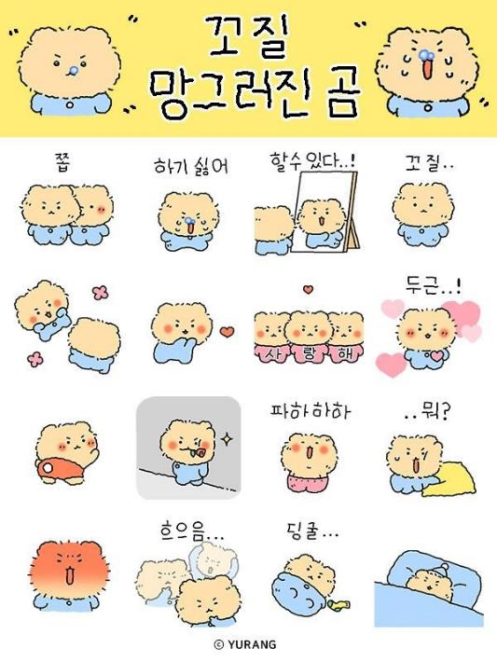
Part 1
기획의도
망그러진 곰 카카오톡 이모티콘
평소 좋아하는 이모티콘에 관련된 상품을 찾아보던 중 굿즈를 판매하는 정보를 알게 되었고 오프라인으로만 판매가 진행된다는 것을 알 수 있었습니다. 그래서 온라인 판매는 없었기 때문에 이번 기회에 온라인 굿즈샵 웹사이트를 대신 만들어 보기로 기획하게 되었습니다.

Slide 5
Part 2
개발언어 & 프로그램

Slide 6







Part 2
개발언어 & 프로그램
프로그래밍 언어 및 개발 툴
데이터 베이스, 프레임워크
웹 프로그래밍

Slide 7
Part 3
프로젝트 요구사항

Slide 8
Part 3
프로젝트 요구사항
사용자의 아이디와 비밀번호를
데이터베이스에 저장
중복 가입은 불가능
일정 양식에 따라 회원가입 작성
데이터 베이스에 있는 회원 정보를 통해 로그인
비밀번호와 로그인정보 확인
로그인 성공 시 메인 페이지로 접속
로그인
회원가입
챗 봇
장바구니
머신 러닝을 이용하여 설정된 단어 학습
웹페이지 서버와 연동하여 웹에서 실행
주어진 단어에 따라 역할을 수행하도록 구현
장바구니에서 굿즈 리스트 확인
원하는 굿즈의 수량을 카운트
합산된 가격을 계산하여 결제

Slide 9
Part 4
주요화면소개

Slide 10
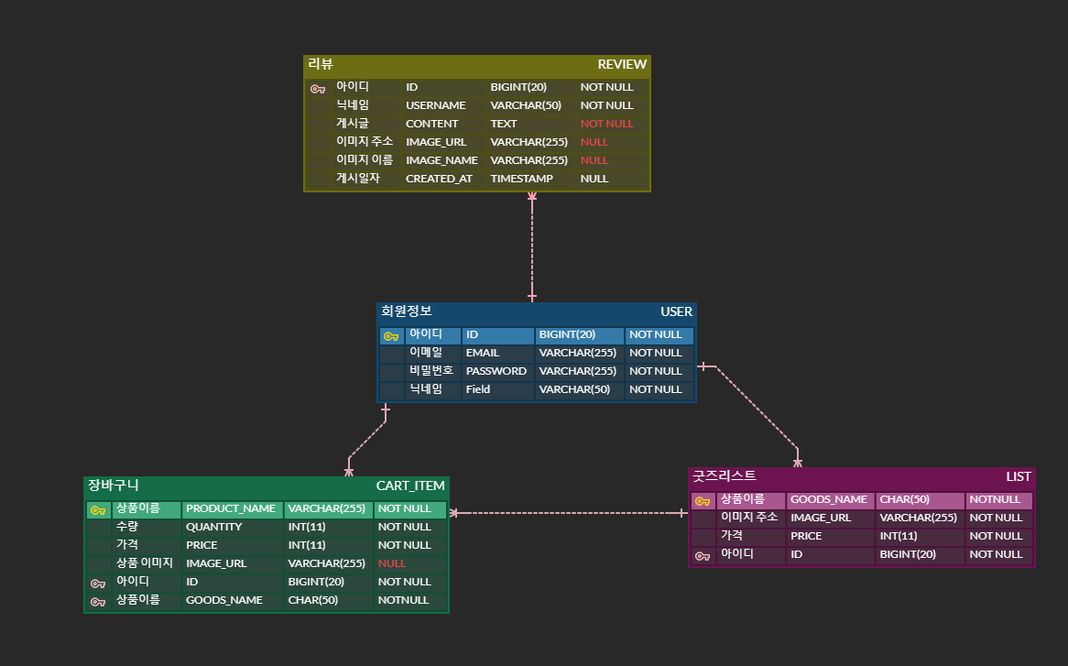
Part 4
데이터 베이스 모델링 결과물
Made by ERDCloud

Slide 11
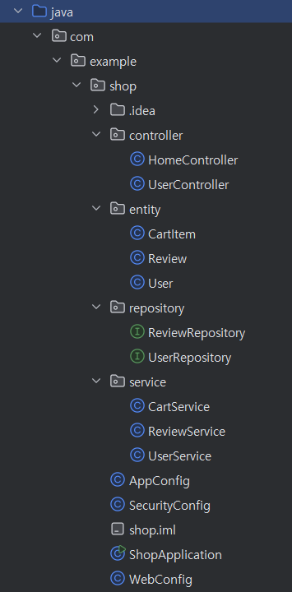
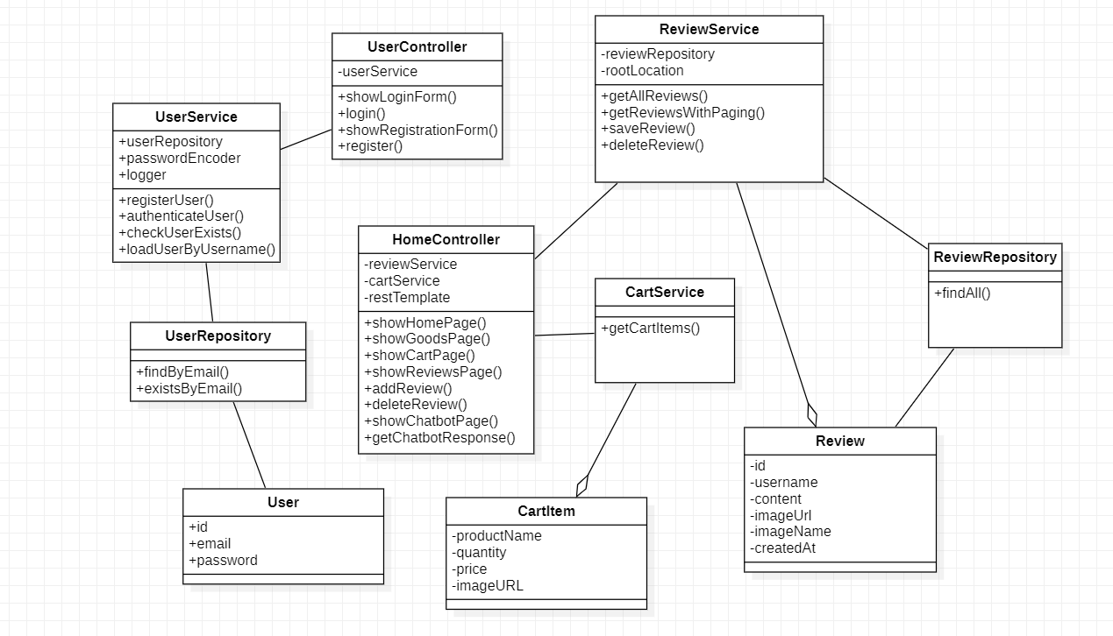
Part 4
클래스 설계

Slide 12
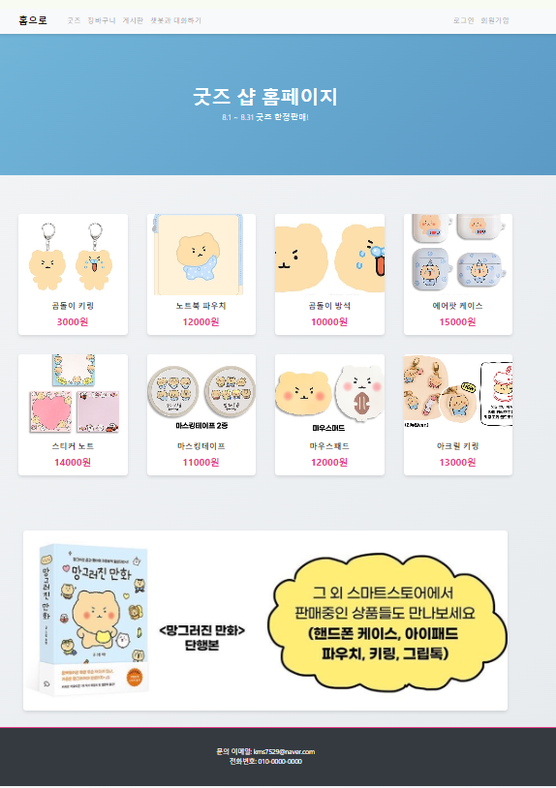
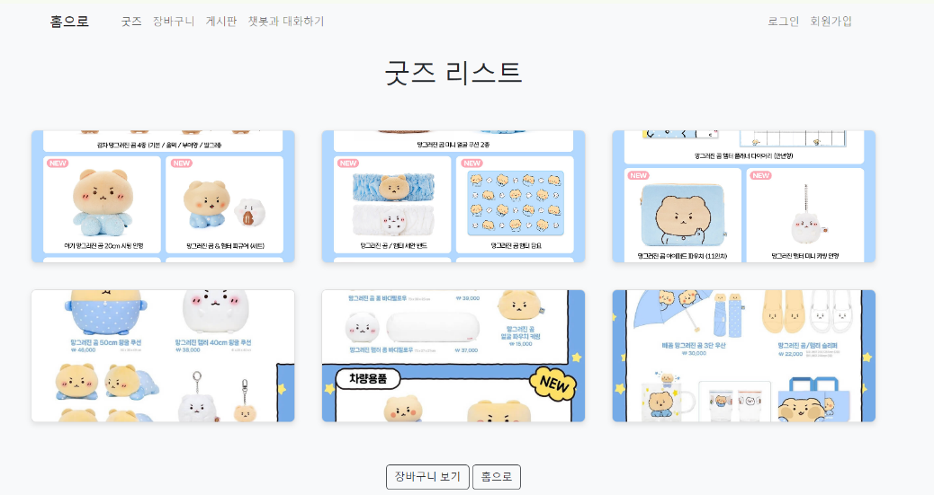
Part 4
메인, 굿즈 페이지

Slide 13
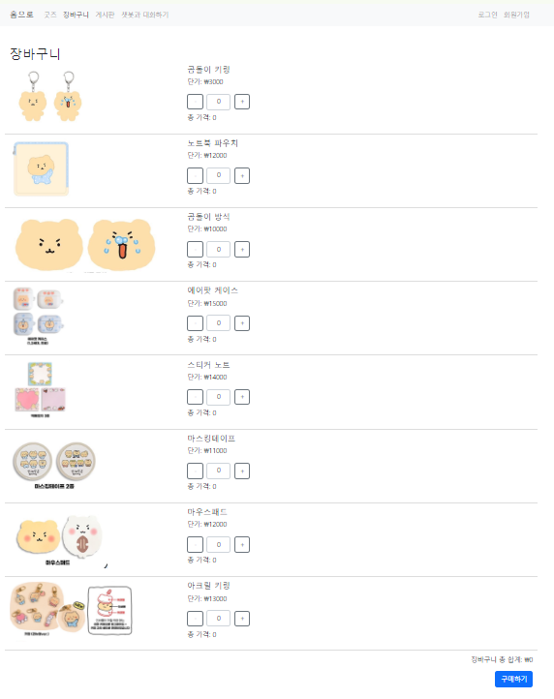
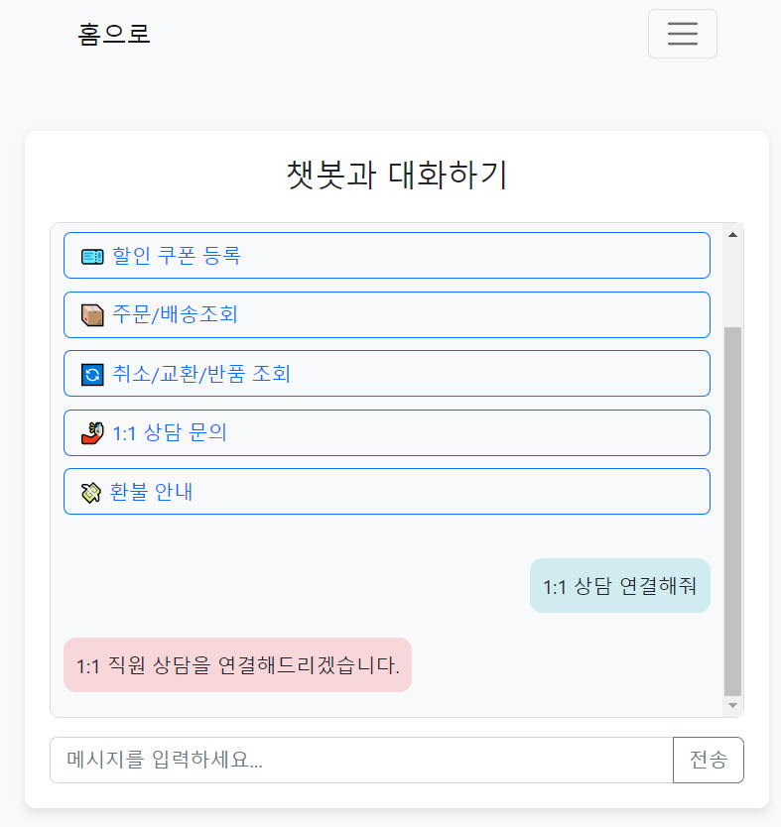
Part 4
챗봇 & 장바구니

Slide 14
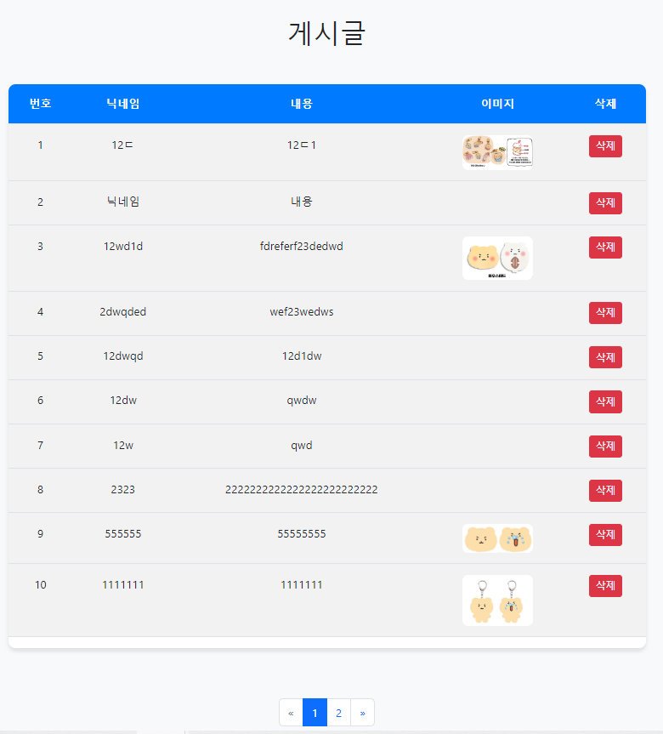
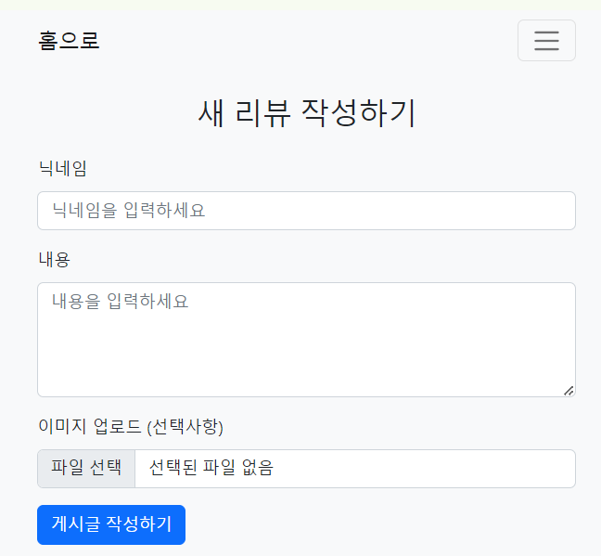
Part 4
게시판

Slide 15
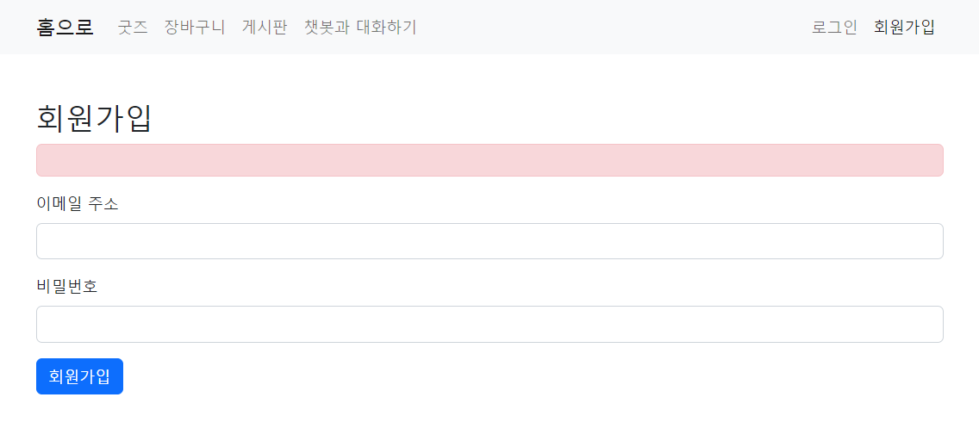
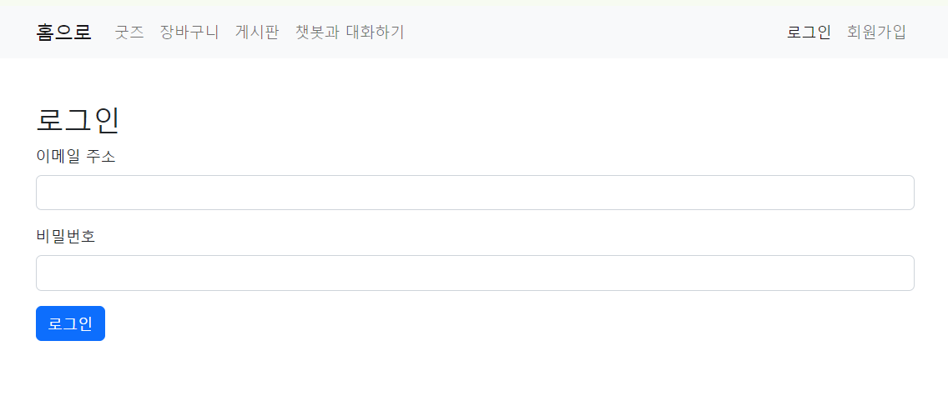
Part 4
로그인, 회원가입
로그인
회원가입

Slide 16
Part 4
개발 일정
8/1 | 8/5 | 8/8 | 8/9 | 8/12 | 8/16 | 8/19 | 8/23 | 8/26 | 8/27~29 | 8/30
주제 선정
 | 개발 환경 및 패키지 구축
 |  | 메인 홈페이지 제작 및 회원가입 구현
 |  |  |  | 로그인 및 게시판 기능 & 웹페이지제작
 |  |  |  |  |  | 챗 봇& 굿즈 리스트 제작
 |  |  |  |  |  |  |  |  | Ppt제작 및 기능점검
 |  |  |  |  |  |  |  |  |  | 발표

Slide 17
Part 5
시연

Slide 18
Part 5
시연
http://localhost:8080/
챗 봇 프로토 타입

Slide 19
Part 6
느낀 점, 개선사항

Slide 20
Part 6
느낀 점, 개선사항
수업으로만 실습하였던 것과는 달리 혼자서 웹사이트를 제작하면서 생각보다 막히는 부분들이 많았다. 특히, 초반에 웹서버가 제대로 동작하지 않아 문제를 파악하는데 꽤 시간이 걸렸고, 문제를 찾고 해결하는 과정속에서 더 자세히 공부하게 되었던 것 같다.
1
2
이 프로젝트를 끝나고 나서 이후에 결제 API를 사용한 결제기능과 로그아웃, 쿠폰 발급과 같이 기간내에 구현하지 못했던 것들과 여러가지 기능을 추가로 제작해서 웹페이지를 완성시켜보고 싶다.
3
초반에 계획하였던 것 만큼의 결과물을 내지 못하여 아쉬웠고, 이를 통해 팀으로 구성하여 역할을 분담하고 프로젝트를 개발하는 것이 얼마나 중요한지 깨닫게 되었다.

Slide 21

Q&A

Slide 22

THANK YOU

